Slide 1
Midea
Line-up BI Oven 24

Slide 2

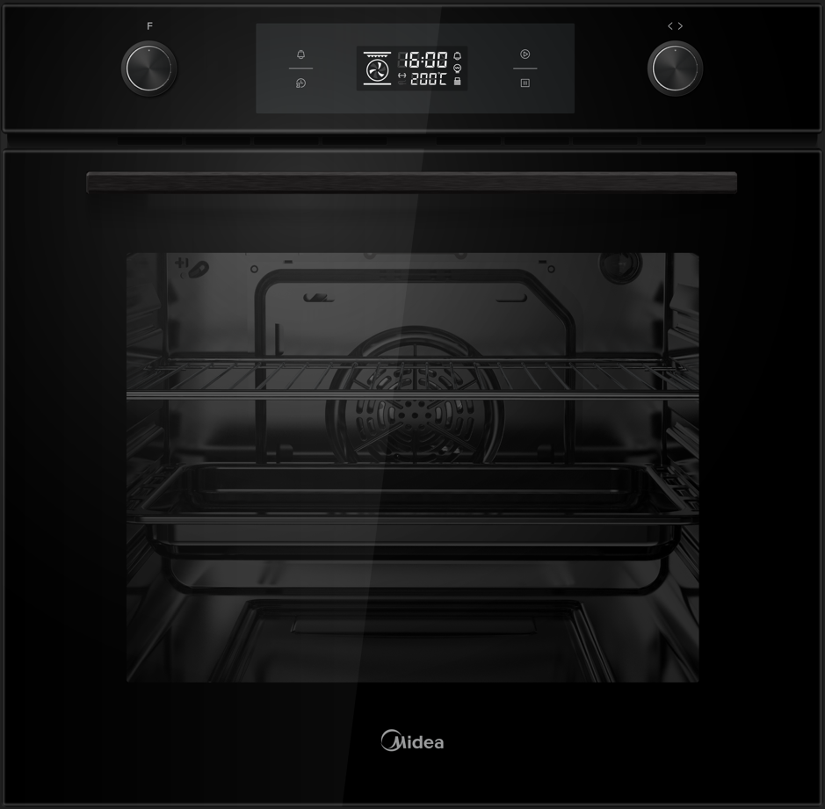
Встраиваемые духовые шкафы Midea
MO78100CGB
Объем камеры: 70 литров
Утапливаемые переключатели
9 функций
Дисплей/ Сенсорное управление
Конвекция
Каталитика (Левая+Правая)
Доводчики дверей
Телескопические направляющие (1 пара)
2 противня
3 стекла
Гриль
RRP: 44 990
Июль ‘24

Slide 3
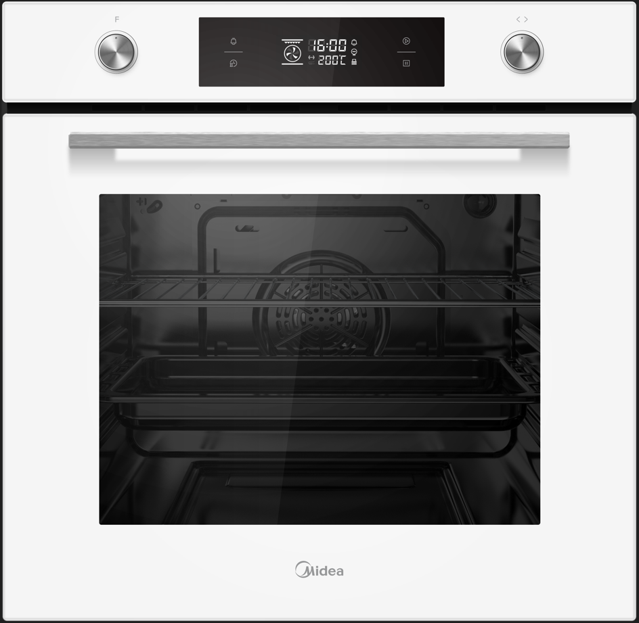
Встраиваемые духовые шкафы Midea
MO78100CGB
Объем камеры: 70 литров
Утапливаемые переключатели
9 функций
Дисплей/ Сенсорное управление
Конвекция
Каталитика (Левая+Правая)
Доводчики дверей
Телескопические направляющие (1 пара)
2 противня
3 стекла
Гриль
RRP: 45 990
Июль ‘24

Slide 4
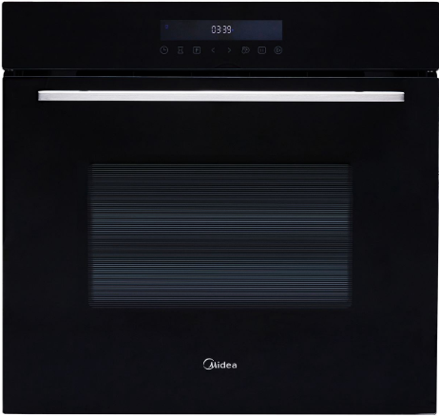
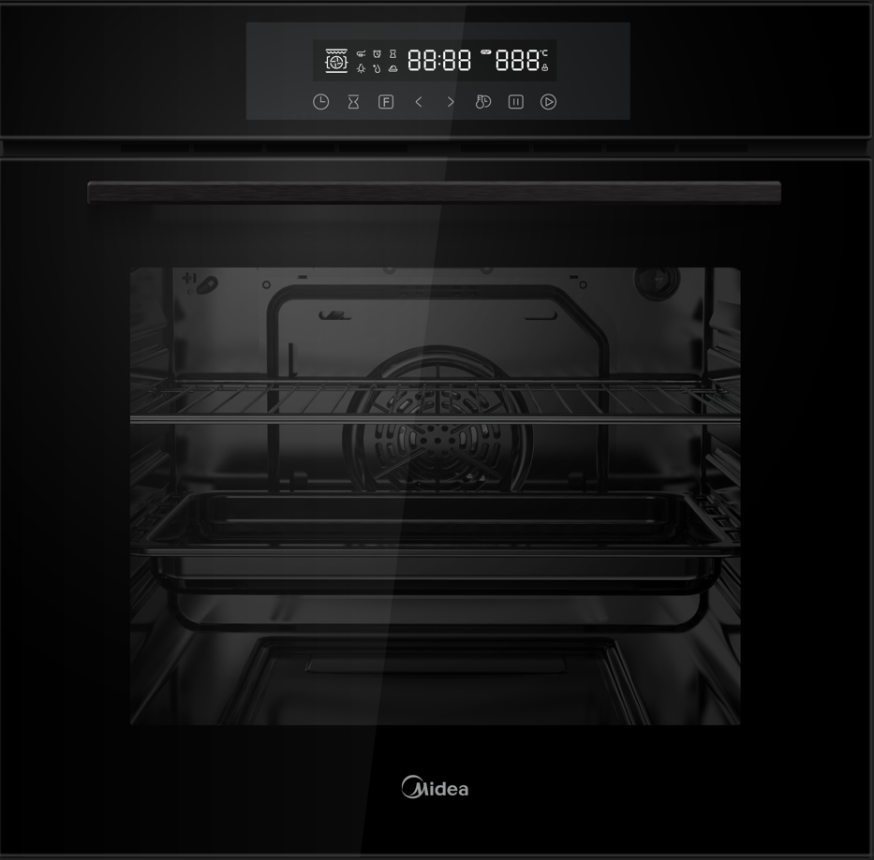
Встраиваемые духовые шкафы Midea
MO98270CGB
MO98277CGB
Доводчики двери
RRP: 59 990
RRP: 59 990
Июль ‘24

Slide 5
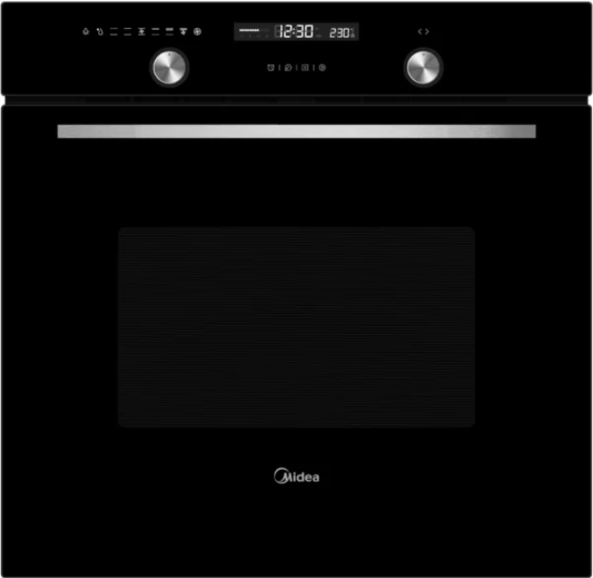
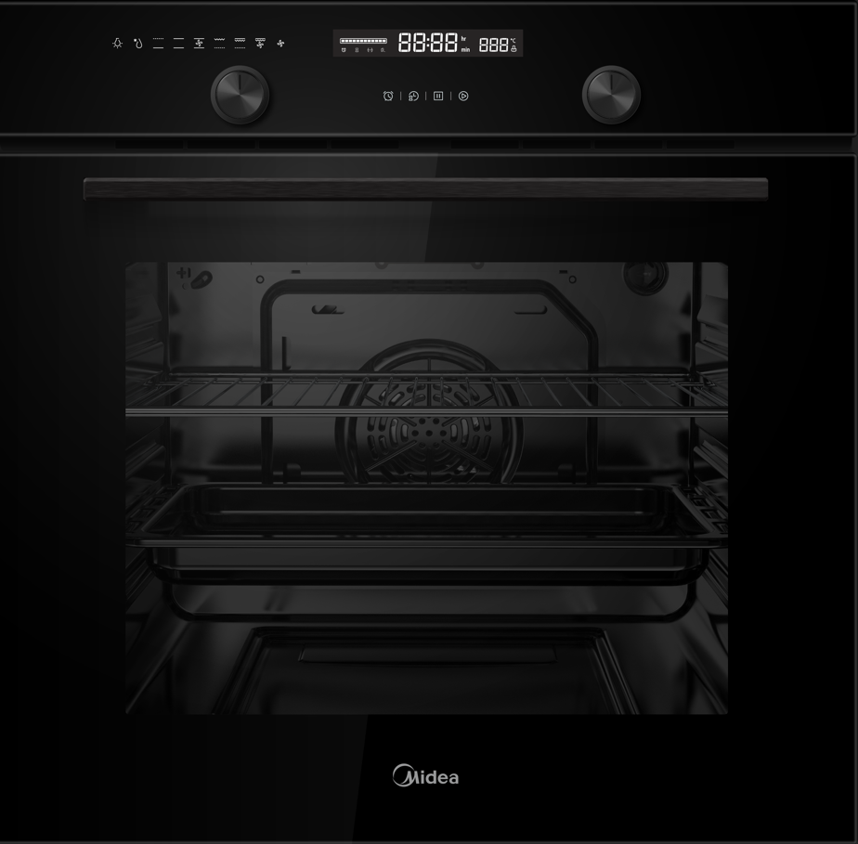
Встраиваемые духовые шкафы Midea
MO78101CGB
MO78107CGB
Доводчики двери
RRP: 41 990
RRP: 41 990
Июль ‘24

Slide 6
Спасибо.

